Slide 1

Lagledermøte 2025

Slide 2

På kvar kamp MÅ me ha ein kampvert.
Meir informasjon om kampvert og kva som er oppgava til kampverten, kan de lesa om her:
https://www.fotball.no/fotballens-verdier/fair-play/fair-play-tiltak-i-klubb/fair-play-i-kamp/kampvert/
På kamp må også nokon stå i kiosken. Dette deles ut mellom foreldre.
Tips er å lage maler og legge inn til kvar kamp når sesongens kamper blir lagt ut, så er arbeidet gjort og du kan lene deg tilbake og slappe av.

Slide 3
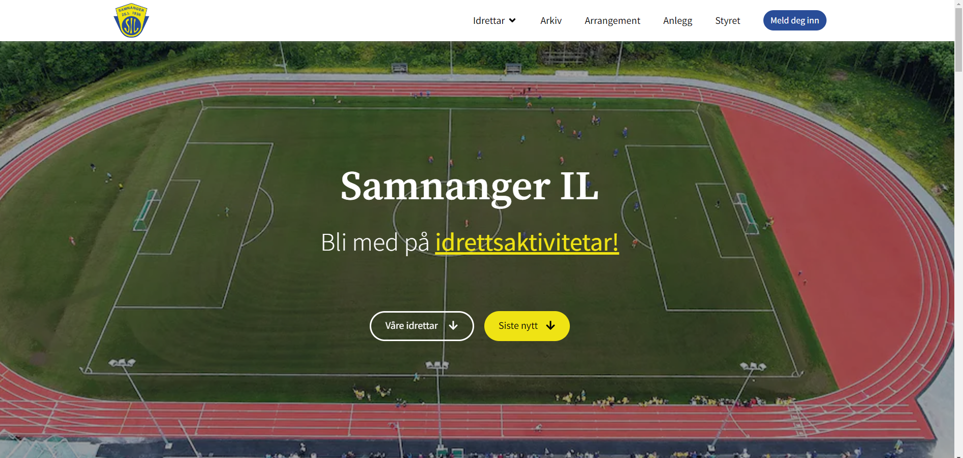
Ny heimeside

Slide 4
Ungdomsprisen / ungdomstrenere
Nominere ungdommer til ungdomsprisen.
Send mail til Svein Tore på aktuelle kandidater og begrunn kvifor denne personen fortjener å vinna.
Me treng fleire ungdomstrenere. Styret har bestemt at dei som vil stille opp som trenarar av ungdommen, får årskort på Brann Stadion. Gavekort i slutten av sesongen.
Om laget vil betala ungdommen utenom dette, må dei sjølv samla inn penger og gje til hen/dei.

Slide 5
ABC for lagleder og trenere
NFF sin ABC for lagleder og trener
Fotballgruppa har også ein eigen sportsplan. Denne kan snart lesast på heimesida vår eller på papir. Spør, så skal du få ☺

Slide 6
Turneringsdatoer for barnefotballen 7-9 år
Årets turneringsdatoer er:
- 11. mai
- 1. juni
- 14. september
- 19. oktober
Her får lagledar mail frå dei som arrangerer turneringane. Uteblir den,ta kontakt med FIKS ansvarlig.

Slide 7
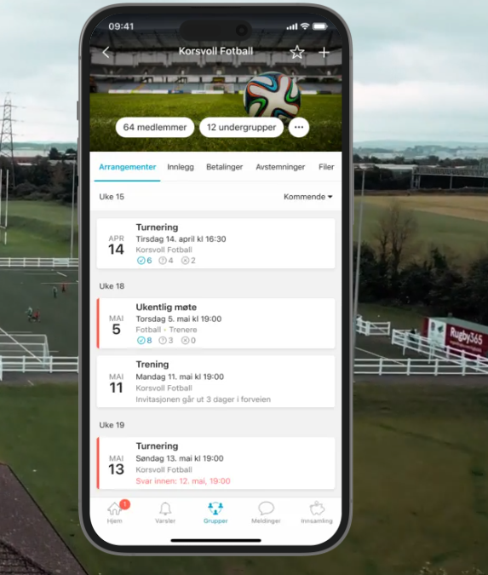
Spond
Legge inn kampar når sesongens oppsett er klart. Dette kan du sjå video på her
Viktig med riktig informasjon samt navn og fødselsdato.
For at registreringen både i Spond, FIKS og til SIL skal bli riktig, er det viktig at all informasjon er riktig utfylt i Spond. Dette har med forsikringar å gjere. Er det registrert feil i Spond, kan det være ein ikkje er forsikra

Slide 8
SIL
Alle må være registrert i SIL for å spele fotball. Dersom ein sluttar er ein sjølv anvarlig for å melde seg ut av SIL.

Slide 9
Årsmelding 2024
Det er fint om alle lag kan sende årsmelding for sitt respektive lag 2024 til sportsleg ansvarleg, slik at me får denne med på årsmeldinga til fotballgruppa

